Slide 1

LES FACTEURS IMPACTANT LA RÉUSSITE DU BACCALAUREAT

Slide 2
Sommaire
Présentation du contexte
Présentation data.gouv, data.education.gouv et Etalab
Le sujet
Les différents jeux de données
Les analyses
Géographique
Origines sociales
Age
Conclusion

Slide 3
Présentation du contexte
Objectifs :
Découverte de l’Open Data
Prise en main des différents jeu de données présents
Trouver un sujet pertinent
Module « Données sur le web »
Data.Gouv & Education.Gouv

Slide 4
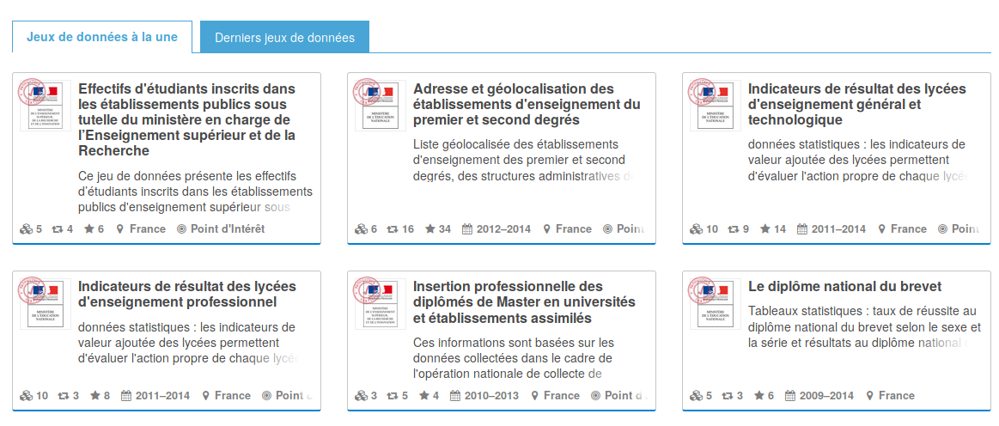
data.gouv.fr
Notes:
Site data.gouv.fr qui regroupe les données de nombreux thèmes (Agriculture, Culture). Données regroupées par thèmes. Quelques infos à disposition facilement (Nombres de ressources, Réutilisation, Favoris, Couverture temporelle, Couverture territoriale, Granularité de la couverture territoriale)

Slide 5
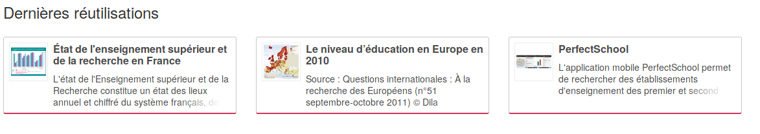
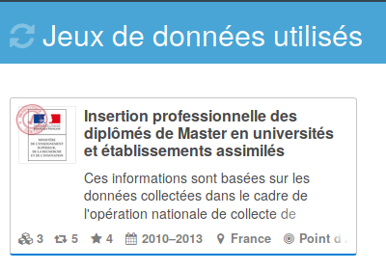
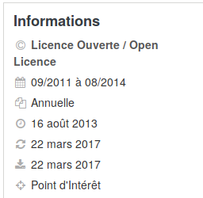
data.gouv.fr
Notes:
Possibilité de voir les utlisation faites des jeux de données. Lorsque l’on clique sur l’une des applications on peut voir les jeux de données utilisés venant de data.gouv.fr (ici de “Etat de l’enseignement …..”) Plus d’info lorsqu’on choisi un jeu de données (type de licence, fréquence, date de création, date de modification, dernière mise à jour de ressource)

Slide 6
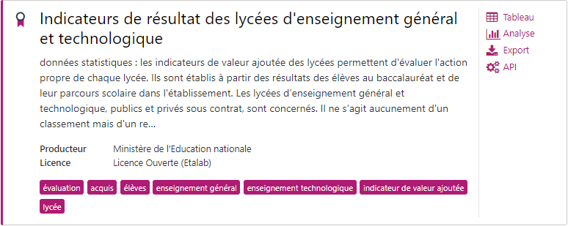
data.education.gouv.fr
Notes:
data.education.gouv.fr site d’open data spécialement pour l’éducation. Même jeu de données que pour data.gouv.fr.

Slide 7
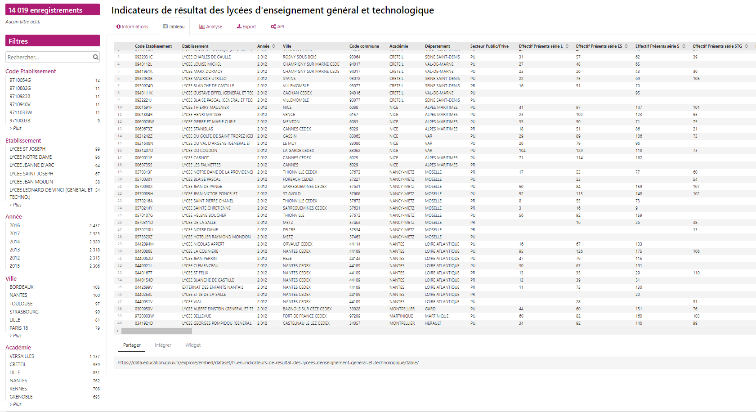
data.education.gouv.fr
Notes:
Possibilité de visualiser les données à l’avance avec des filtres.

Slide 8
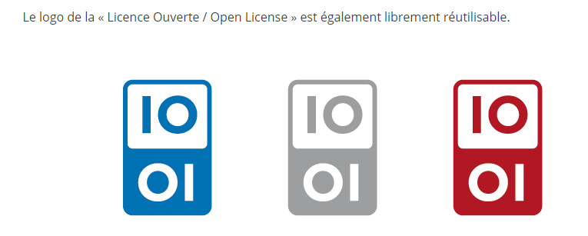
Etalab
Notes:
La mission Etalab fait partie de la Direction interministérielle du numérique et du système d’information et de communication de l’Etat (DINSIC). elle coordonne la politique d’ouverture et de partage des données publiques (« open data »)
Favorise cela grâce au programme “ Entrepreneur.e d’Intérêt Général “
Licence Ouverte :
Une grande liberté de réutilisation des informations :
Une licence ouverte, libre et gratuite, qui apporte la sécurité juridique nécessaire aux producteurs et aux réutilisateurs des données publiques ;
Une licence qui promeut la réutilisation la plus large en autorisant la reproduction, la redistribution, l’adaptation et l’exploitation commerciale des données ;
Une licence qui s’inscrit dans un contexte international en étant compatible avec les standards des licences Open Data développées à l’étranger et notamment celles du gouvernement britannique (Open Government Licence) ainsi que les autres standards internationaux (ODC-BY, CC-BY 2.0).
Une exigence forte de transparence de la donnée et de qualité des sources en rendant obligatoire la mention de la paternité.
Une opportunité de mutualisation pour les autres données publiques en mettant en place un standard réutilisable par les collectivités territoriales qui souhaiteraient se lancer dans l’ouverture des données publiques.

Slide 9
Quels facteurs peuvent impacter la réussite au baccalauréat ?
Etudes des jeux de données
Les données portent sur plusieurs facteurs :
1. L’âge
2. L’origine sociale
3. L’emplacement géographique de l’établissement.
Objectifs : Décrypter et analyser les données.
Notes:
L’idée directrice de notre projet était la recherche des éléments pouvant impacter la réussite d’un lycéen au baccalauréat.
Nous avons donc axé notre recherche afin de trouver différents indicateurs en relation directe avec ce sujet.
De ce fait nous avons considéré la data comme un outil d’aide à la décision.
Les données ainsi trouvées nous ont permis de mettre en valeur trois principaux axes plausibles : l'âge, l’origine sociale et la localisation de l’étudiant.
L’objectif de notre présentation est donc d’analyser et de tenter de décrypter ces données à travers diverses visualisations

Slide 10
Les différents jeux de données
Les sources des jeux de données :
Le portail OpenData du ministère de l’éducation : https://data.education.gouv.fr/
Le portail OpenData du gouvernement : https://data.gouv.fr/
Isolement des données nécessaires
Traitement de cette donnée afin d’en ressortir une tendance.
Notes:
Les données que nous avons utilisé proviennent de deux portails open-data gouvernementaux : le portail général data.gouv.fr ainsi que le portail du ministère de l’éducation.
Nous avons identifié trois fichiers intéressants :
la réussite au baccalauréat selon l’origine sociale entre 1997 et 2016
la réussite selon l’établissement entre 1997 et 2016 qui nous a permis d’analyser à un niveau plus pertinent : par département
la réussite selon l'âge toujours sur la même période
Afin de réaliser ces visualisations, nous avons utilisé l’outil de datavisualisation “Tableau Public”
(L’utilisation de cet outil nous a demandé d’optimiser les données présentes dans nos sources afin de conserver des performances optimales, nous avons donc du trier et isoler les données nécessaire, nottament sur la partie réussite selon l’établissement afin d'agréger les données au département. Ces traitements ont été réalisés via Excel)

Slide 11
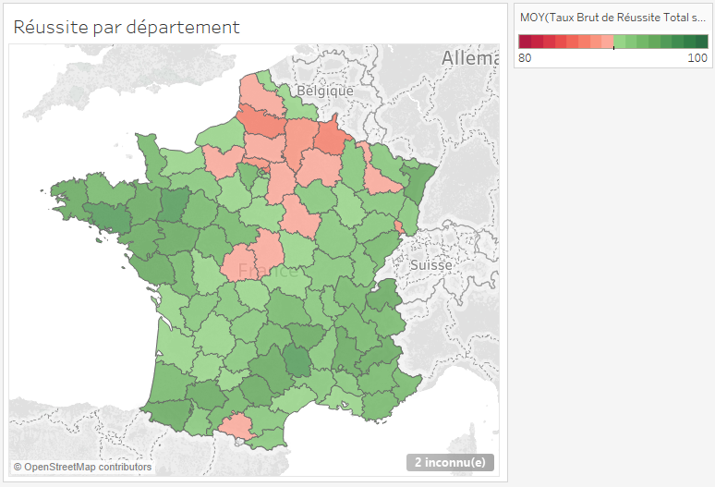
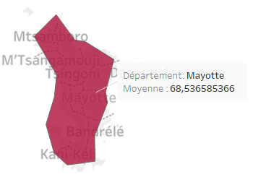
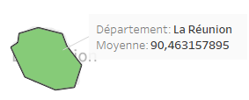
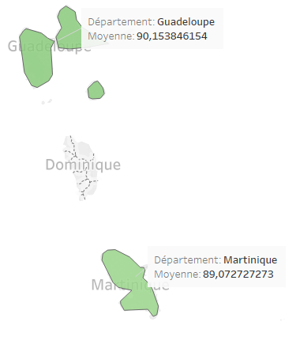
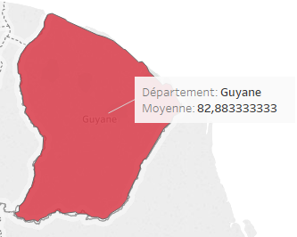
ANALYSE GÉOGRAPHIQUE
Notes:
Sur cette carte, nous pouvons facilement identifier des zones géographiques en décalage avec le reste de la france : le nord ainsi que l’Indre les Vosges et l’Ariège qui plafonnent à environ 88% de réussite
Mais surtout que deux départements d’outre mer : Mayotte avec un taux de 68 % et la Guyane avec 82%
Ce type de visualisation permet d’avoir des indicateurs pertinents afin par exemple de préciser les aides de l’état pour l’éducation selon différentes académies.

Slide 12
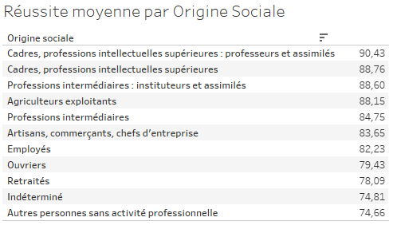
ANALYSE DES ORIGINES SOCIALES

Slide 13
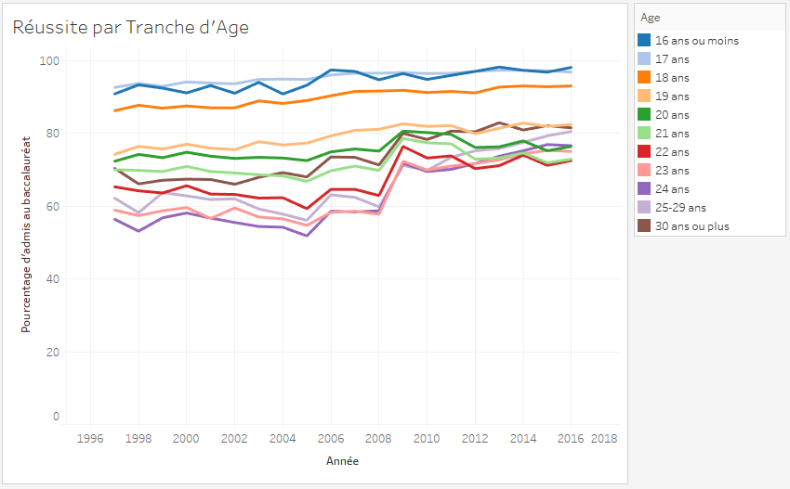
ANALYSE SELON L'ÂGE

Slide 14
Conclusion
Comprendre les enjeux de l’open-data
Outil complémentaire à une analyse
Prendre des décisions en conséquence

